Slide 1
Introduction of KChIPs
Reporter : Jian-Bien Chen

Slide 2
Outline
Introduction
Background
Discuss

Slide 3
Introduction
神經鈣離子感應蛋白（Neuronal Calcium Sensor，NCS）廣泛存在神經細胞中，會與鈣離子結合，進而調控細胞活性 。

Slide 4
Background
細胞膜有是細胞的基本組成物質之一，它對細胞有相當重要的功能，少了它細胞就無法正常地進行生理機能。在此補充一些膜的功能與物質進出膜的通道及方法。

Slide 5
細胞膜（1）
擴散作用 (Simple Diffusion)
分子或離子朝濃度較低處自由運動稱為擴散作用。
小分子之擴散作用說明物質通過細胞膜以達最大體積。
物質擴散方向取決於其本身濃度梯度，與其他物質無關。
每種物質之擴散是獨立地，與其他物質是否存在並無關係。
當沒有濃度梯度時，任何方向之淨移動為零。
擴散作用為物質進出細胞之短距離運輸方式

Slide 6
細胞膜（2）
主動運輸 (Active Transport)
能量推動可導致一連串之改變，這些已改變之蛋白質推動溶質快速通過膜。
通常多由ATP供給蛋白質能量。
有一種主動運輸系統， 即鈉一鉀幫浦 (sodium potassium pump)有助於維持細胞內高濃度之鉀及低濃度之鈉。

Slide 7
鈣幫浦 (calcium pump)有助於使細胞內之鈣濃度至少比細胞外低一千倍。
一般主動運輸方式摘要如下 :
  在主動運輸中，小離子，帶電荷小分子，及大分子通常逆著其濃度梯度運送過細胞膜。
  負責主動運輸系統者為橫跨雙層脂質之運輸蛋白質。其有高度選擇能力，選擇將鍵結及運送之離子及分子之種類。
  當特殊溶質連接於適當位置，蛋白質則開始作用並接受能量之推動。

Slide 8
細胞膜（3）
運道蛋白（channel protein）
具有相當的空隙可以容許某些特定的分子或離子通過。
攜帶蛋白（carrier protein）
它們先與被運送的物質結合，然後當此蛋白質分子結構產生變化時，而使該物質通過此蛋白質分子的空隙轉運到細胞膜的另一側。
通道蛋白與攜帶蛋白兩者對於運送的物質種類（分子或離子）都具有高度的選擇性。

Slide 9
為什麼離子無法通過細胞膜？
(1)這些離子所帶的電荷造成了大量的水分子與之結合，形成了所謂的水合離子（hydrated ion），使得離子的體積大大地增加了，於是便妨礙其通過脂肪雙層。
(2)更重要的是，這些離子所帶的電荷會與脂肪雙層所帶的電荷互相作用。

Slide 10
通道（Channel）
大多數的蛋白質通道都具有高度的選擇性，只容許某種或某些物質（離子或分子）通過，這是由於該通道本身的特性所造成，例如通道的直徑、形狀以及通道表面所帶的電荷等。

Slide 11
鈉離子通道（sodium channel）
0.3㎜×0.5㎜大小，但更重要的是其內表面帶有極強的負電荷。這些負電荷主要會把鈉離子拉向通道，這是因為脫水後的鈉離子直徑要比其它離子小。
鉀離子通道
0.3㎜×0.3㎜的大小，但它們不帶有負電荷 ，但是鉀的水合離子比鈉的水合離子要小得多因此，體積小的水合鉀離子就可以很容易地穿過這個較小的通道，而鈉離子則不行 。

Slide 12
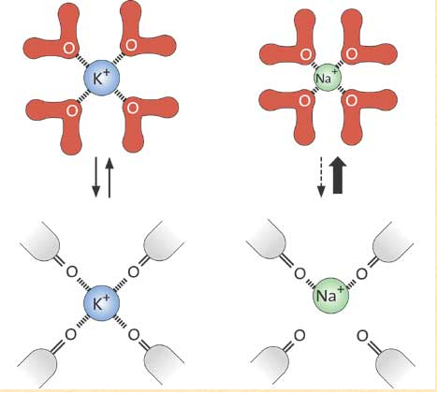

Slide 13
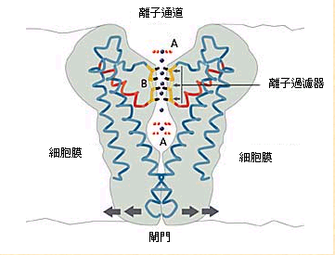

Slide 14
電位(Potential)
神經利用電子化學(electrochemical)的程序傳送訊息。換句話說，神經利用化學物質的釋放，將化學訊號轉換成電訊號；這些電訊號的產生主要是透過離子(ions)的通透而產生。在神經系統中幾個重要的離子分別為鈉(sodium)、鉀(potassium)(兩者都是帶正一價電荷 ,鈣(calcium)(帶正二價電荷)及氯(chloride)(帶負一價電荷)。

Slide 15
休息膜電位(Resting Membrane Potential)
神經細胞不傳遞訊息時稱為休息狀態。
鉀離子的通透性極高 (K+) 而相對的氯離子(Cl-)及鈉離子(Na+)通透率不高。
休息電位(resting potential)
休息電位是負70毫伏特(70mV)，也就是說細胞內的電壓要比細胞外的低70毫伏特 。

Slide 16
動作電位(Action Potential)
閥值threshold電壓為-55mV 。
任何一種神經細胞中其產生的動作電位大小是完全一樣的。
神經細胞沒有達閥值而不引發動作電位，要不就就產生一個大小固定的一個動作電位這就是所謂的全有全無律(ALL OR NONE)。

Slide 17
Increases in intracellular Ca ²⁺ concentration play a central role in the function of neurons by acting the trigger for neurotransmitter release.
The NCS protein, bind Ca ²⁺ with an affinity above resting free Ca ²⁺ concentration and undergo substantial conformational change on Ca ²⁺ binding, consistent activity as Ca ²⁺ sensors and switches.

Slide 18
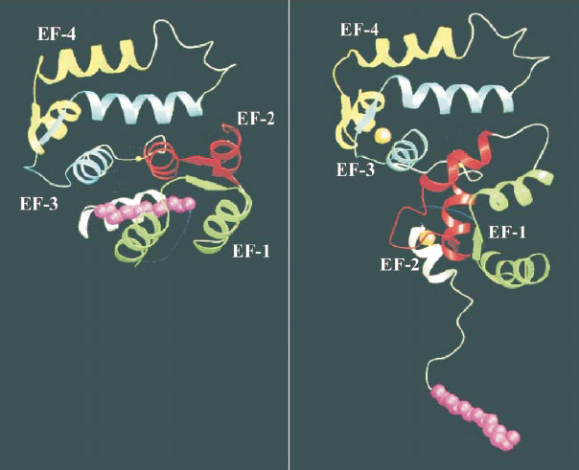

Slide 19
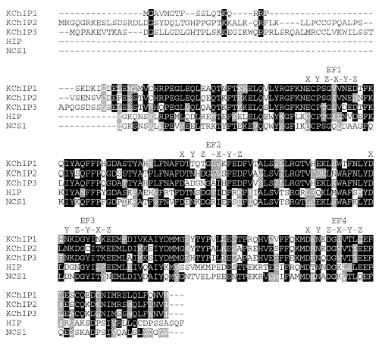

Slide 20
KChIPs(1)
Kv-channel-interacting-proteins (KChIPs), function in controlling a subclass of K⁺ channel (the A-type K⁺ channel), and are known so far only in mammalian species.

Slide 21
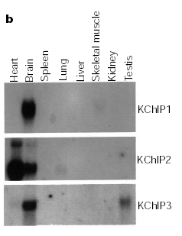
KChIPs(2)
All four KChIP genes are highly expressed in the brain, where only KChIP2 mRNA is abundant in the heart.KChIP3 is hightly expressed in brain with lower expression in testes.KChIP3 has been shown to function as transcription factor and regulator of Alzheimer’s disease-associated proteins presenilins.

Slide 22
KChIPs(3)
On the basics of current information, frequenin (NCS-1) is the first member of the NCS family, NCS proteins are all of a similar size, possess at least 50% identity with each other and are posses an N-terminal myristoylation sequence. In contrast the KChIPs, found only in mammals, are show high level of sequences similarity over the core four EF-hand domain, but possess distinct N-terminal extensions.

Slide 23
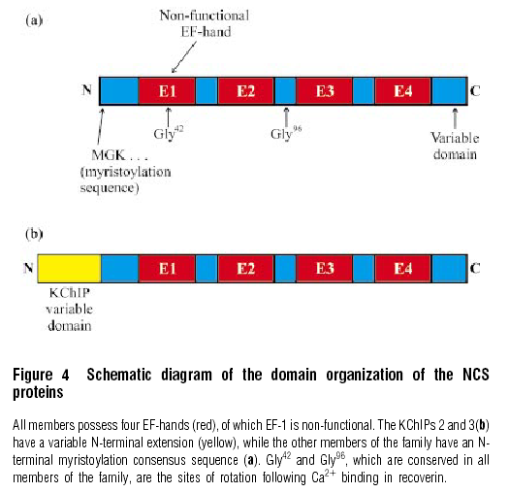

Slide 24
KChIPs (4)
The KChIP2 and KChip3 proteins are usual within the NCS family in not possessing an N-terminal myrisoylation site and all three KChIPs have an extended and variable N-terminal domain.

Slide 25
KChIPs (5)
Deletion of this N-terminal domain form KChIP1 or KChIP2 did not prevent the modulation of the Kv4 channel, and so the functional significance of this domain is unknown.

Slide 26
KChIP (6)
KChIP3 is almost identical, at the nucleotide level, with the previous characterized protein DREAM ( downstream-regulatory-element-antagonist modulator ) that function as Ca ²⁺ -dependent repressor of transcription.

Slide 27
Reference
The Neuronal Calcium Sensor Family of Ca²⁺-binding Proteins
Biochemical Journal, Vol.353, 2001, pp. 1-12
Robert D. Burgoyne and Jamie L. Weiss
ChIPping Away at Potassium Channel Regulation
Nature Neuroscience, Vol. 3 ,No. 3, 2000
Modulation of A-type Potassium Channel by a Family of Calcium Sensors
Nature, Vol. 403, 2000

